Slide 1
Inspecties Handhaven Buitengebied
In het buitengebied en rondom een inrchting

Slide 2
REDENEN VOOR CONTROLES (bij inrchtingen)
PERIODIEKE CONTROLE
Op basis van tijd (Nav afspraken, beleid gemeente)
HERCONTROLE
nav integrale milieucontrole (1ste en 2de hercontrole)
KLACHT
DOELGROEPENBELEID
Speerpunten overheid (per thema, industrietak, convenanten)
TECHNISCHE VERNIEUWING
Notes:
http://www.milieufocus.nl/factsheets/d/doelgroepenbeleid.html

Slide 3
REDENEN VOOR CONTROLES buitengebied
PREVENTIEF
PERIODIEKE CONTROLE
Op basis van tijd (Nav afspraken, beleid gemeente)
HERCONTROLE
KLACHT
(bv via buiten beter app)
BELEID:
Speerpunten: Crossers, dumpingen, wildkamperen enz.
Notes:
http://www.milieufocus.nl/factsheets/d/doelgroepenbeleid.html

Slide 4
HANDHAVEN BUITENGEBIED = EEN INTEGRALE MILIEU-CONTROLE

Slide 5
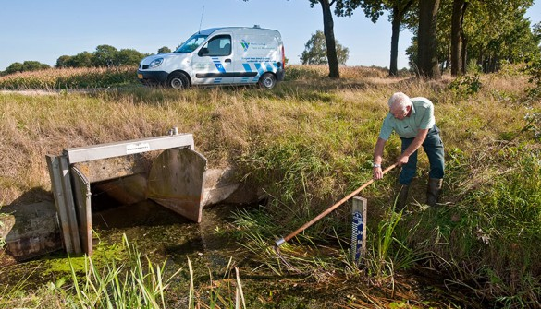
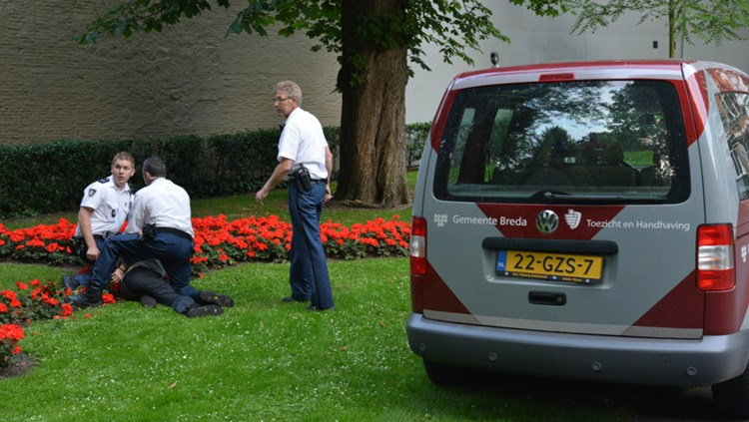
HANDHAVERS TOEZICHTHOUDERS BOA/POLITIE

Slide 6
OVERTREDING
Constatering
Bestuursrecht
Toezichthouder
Strafrecht
BOA /Politie
Milieu – Kap - bouw enz.
Vergunningen
APV, WED, WvSr
Overtreding
Een BOA is vaak ook Toezichthouder!

Slide 7
Afwikkeling na constatering (zonder rechter)
OVERTREDING
Constatering
Bestuursrecht
Toezichthouder
Strafrecht
BOA /Politie
Bestuurlijke boete
Feitenboekje
Boete
Feitenboekje

Slide 8
Rechtsgang bij het bestuursrecht
Mondelinge waarschuwing
Bestuurlijke aanmaning
Ambtelijke aanmaning
Bespreken
Op schrift sturen
1ste Hercontrole
Bestuursdwang
Last onder dwangsom
(Naar de rechter)
(Naar de rechter)
Mondeling en Brief bevindingen
2de hercontrole
Vergunning intrekken
Mondeling en Brief bevindingen

Slide 9
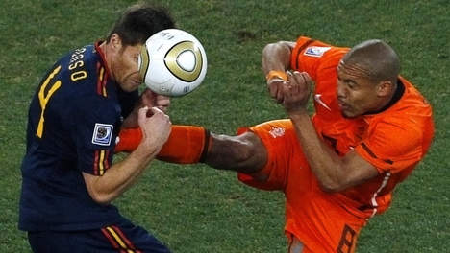
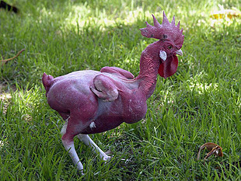
Soorten dwangmiddelen
Afhankelijk van:
Soort overtreding (ernst/type/herhaling groot?)
Financiele situatie (kale kip, maar ook “is er goed geld verdient?”)
Is er sprake van een vergunning?

Slide 10
Ben je altijd verplicht op te treden als bevoegd gezag?
Nee: gedogen
Gedoog-beschiking

Slide 11
AMBTELIJKE VOORAANSCHRIJVING
VERMELDING VAN TOEPASSING ZIJNDE REGELEGEVING
VERMELDING TEKORTKOMING
VERMELDING DATUM VOOR HERSTEL
ONDERTEKENING HOOFD AMBTELIJKE AFDELING

Slide 12
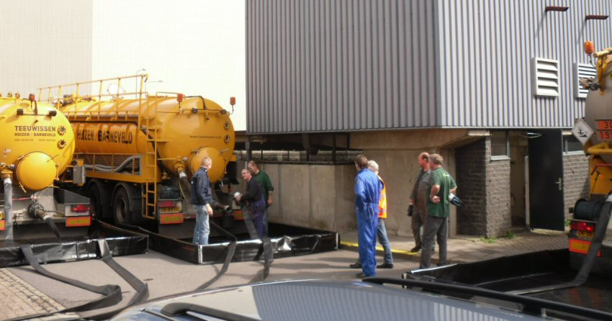
Stel, je treft dit aan

Slide 13
EERSTE HERCONTROLE
GERICHT OP TEKORTKOMINGEN VAN CONTROLE
MONDELING ALVAST CONCLUSIES VERMELDEN

Slide 14
Rechtsgang bij het bestuursrecht
Mondelinge waarschuwing
Bestuurlijke aanmaning
Ambtelijke aanmaning
Bespreken
Op schrift sturen
1ste Hercontrole
Bestuursdwang
Last onder dwangsom
(Naar de rechter)
(Naar de rechter)
Mondeling en Brief bevindingen
2de hercontrole
Vergunning intrekken
Mondeling en Brief bevindingen

Slide 15
BESTUURLIJKE VOORAANSCHRIJVING
VASTSTELLEN FEITEN TOT DAT MOMENT
OPNIEUW DATUM VOOR HERSTEL MELDEN
MOGELIJK SANCTIEMIDDEL BENOEMEN
MELDING MAKEN VAN EVENTUEEL INROEPEN POLITIE (PARALLELLE STRAFRECHTELIJKE ROUTE)
ONDERTEKENEN DOOR COLLEGE VAN B&W

Slide 16
Bestuursdwang
Per brief mededelen: noem je beschikking
Beschikking is een waarschuwing, met termijn, oplossing en consequentie

Slide 17
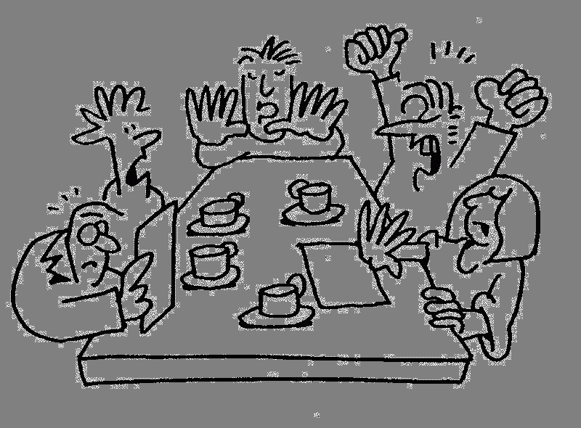
Aanzeggen bestuursdwang (last onder bestuursdwang)
Op kosten van overtreder ongedaan maken van illegale situatie
Bv afbraak door de gemeente van een illegaal gebouwd schuurtje
Hier valt ook verzegelen van gebouwen e.d. onder
Nauwkeurig beschrijven
wat de oplossing is!

Slide 18
Last onder dwangsom
Overtreding ongedaan maken en toekomstige herhaling voorkomen
Last = opdracht
Als het niet is opgelost binnen termijn: geldbedrag betalen (≠ boete)
Per overtreding (bv per lozing);
Per tijdseenheid (bv per week dat de situatie bestaat);
In één keer bedrag

Slide 19
Intrekken vergunning
Beslissing tot intrekken leg je vast in beschikking

Slide 20
Soorten dwangmiddelen
Bestuursdwang aanzeggen
Dwangsom opleggen
Vergunning intrekken
Bestuurlijke boete opleggen
Wanneer kies je wat?

Slide 21
Keuze | Middel | Wel | Niet
1ste | Bestuursdwang | Kans op herhaling | Als milieu eronder lijdt Als er al een ander sanctie loopt
2de | Dwangsom | Herhaling voorkomen Voldoende geld (moet pijn doen) | Als milieu eronder lijdt Spoed Geen geld is Als er al een ander sanctie loopt
3de | Intrekken vergunning | Uiterste geval, redenen divers
NVT | Bestuurlijke boete | Voor “kleinere” veel voorkomende

Slide 22
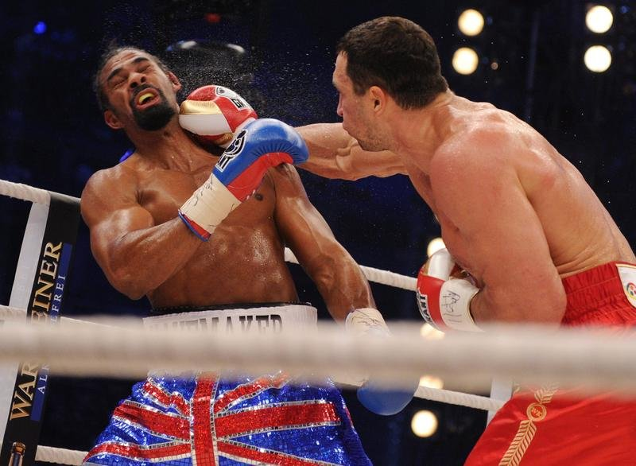
Bestuurlijke Boete
Vreemde eend in de bijt
(door bestuur uit te voeren)
Doel: snel reageren op veel vookomende overtredingen

Slide 23
Handhaving
Vorderen van inlichtingen is cruciaal

Slide 24
DE INTEGRALE MILIEUCONTROLE
OVERTREDING
Constatering
Bestuursrecht
Toezichthouder
Strafrecht
BOA /Politie
Milieu – Kap - bouw enz.
Vergunningen
APV, WED, WvSr
Overtreding
REPRESSIEVE FASE
STAPPENVOLGORDE PREVENTIEVE FASE
INTEGRALE CONTROLE
AMBTELIJKE VOOR-AANSCHRIJVING
EERSTE HERCON-TROLE
BESTUURLIJKE VOORAANSCHRIJVING
TWEEDE HERCON-TROLE
SANCTIEBESCHIKKING
BEZWAAR
BEROEP
EVENTUEEL CIVIELE PROCEDURE

